Slide 1
Ons project
Door Wout Wynen, Barend Van Lith, Joey van Erum, Jesse Van Doninck, Frederik Van Doren & Kobe Van Hasselt

Slide 2
Grote onderdelen
Ubuntu
Docker
Lamp Stack
FTP

Slide 3



ubuntu
Lightweight
Ervaring

Slide 4

Docker
Redundant
Easy to update
Makkelijk om te back-uppen

Slide 5
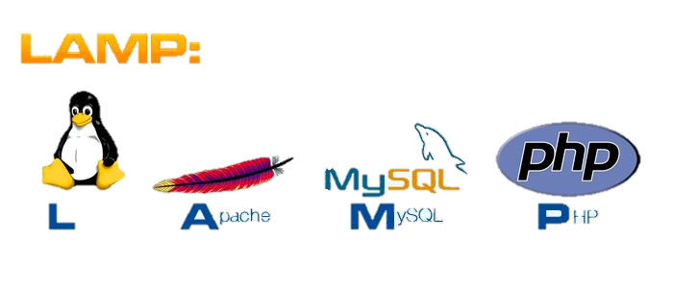
LAMP stack

Slide 6
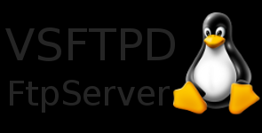
FTP
Vsftpd
Encryptie
Chroot modus

Slide 7
Report cards

Slide 8

Do you have a password safe
Open source
Sterk versleutelingsalgoritme
Self-hosted omgeving

Slide 9
Do you have a “post-mortem” process
Handleiding
Back-up terugzetten
Docker file runnen
Redundancy

Slide 10


Does each service have appropriate monitoring
Client-server model
Webgebaseerde configuratie
Zet alles in een database

Slide 11
Do you have a pager rotation schedule
Per dag iemand anders bereikbaar zijn voor problemen
Zie handleiding

Slide 12

Do you use configuration management tools

Slide 13
Do automated processes that generate e-mail only do so when they have something to say
Via bedrijfs-policies
Tegen spam

Slide 14
Is there a database of all machines
Database met standaard info
RAM
Type
Jaar van aankoop
Processorsnelheid
…
Zie handleiding

Slide 15

Can you automatically patch software across your entire fleet
Open source
Automatische updater
aparte docker container

Slide 16

Are your backups automated
Non graphical automated backup
Betrouwbaar
Lightweight
Grote community

Slide 17

Do machines in your data center have remote power / console access?
Wachtwoorden vermijden door te werken via public & private keys
Door encryptie veiliger dan gelijkaardige software

Slide 18

DO DESKTOPS/LAPTOPS/SERVERS RI, SELF-UPDATING, SILENT, ANTI-MALWARE SOFTWARE
Dagelijkse veiligheidsscans

Slide 19
Can you change all privileged (root) passwords in 1 hour?
Zie handleiding

Slide 20
Do you have a written security policy?
Zie handleiding
Gebruik complexe wachtwoorden
Verplichting van speciale karakters
E-mail spam vermijden
Enkel projecten ivm school er op zetten.
Beperken van uploadbare extensies

Slide 21

Samenvatting

Slide 25


